Slide 1


Název prezentace
Název projektu | Rozvoj vzdělávání na Slezské univerzitě v Opavě
Registrační číslo projektu | CZ.02.2.69/0.0./0.0/16_015/0002400
Prezentace předmětu:
Business Intelligence
Vyučující:
doc. Mgr. Petr Suchánek, Ph.D.

Slide 2

Business Intelligence
Přednáška 12
doc. Mgr. Petr Suchánek, Ph.D.

Slide 3
Trendy vývoje BI
Směr k agilnímu BI
  okamžité výstupy;
  rychlé přizpůsobení okolí;
  okamžité využití informací a znalostí;
  požadavky na mobilitu BI;
  nepřetržitá dostupnost BI funkcí;
  růst počtu uživatelů BI;
  stále rostoucí potřeby prediktivních analýz;
  požadavky na nové způsoby vizualizace;
  využívání nových datových zdrojů.
Notes:
csvukrs

Slide 4
Trendy vývoje BI
Směr k agilnímu BI
  organizace nechtějí investovat do drahých komplexních řešení;
  organizace nechtějí čekat na výsledky dlouho realizovaných projektů;
  snaha investovat do
    rychlých;
    flexibilních;
    levnějších řešení.
  jasná potřeba
    integrované datové vrstvy;
    strategické vize;
    systematického koncepčního přístupu.
Notes:
csvukrs

Slide 5
Trendy vývoje BI
Self-service BI
  nástroje s vlastnostmi
    jednoduchost;
    rychlost;
    intuitivní použití;
    vizualizace;
    aktivní činnost uživatele.
  nástroje umožňují
    provádění rozsáhlých ad-hoc analýz;
    vizualizací dat pokročilými uživateli;
    vizualizaci dat běžnými uživateli.
Notes:
csvukrs

Slide 6
Trendy vývoje BI
Self-service BI
  v současné době produkují tyto nástroje prakticky všichni výrobci rozsáhlých řešení;
  tvůrci self-service nástrojů implementují do svých řešení funkce tzv. enterprise reportingu
    sdílení a management report;
    automatickou distribuci management reportů;
    schedulling a alerting;
    integraci s finančními, ERP a dalšími systémy;
    zvýšení bezpečnostních mechanismů;
    integrace statistických modulů;
    atd.
Notes:
csvukrs

Slide 7
Trendy vývoje BI
Mobilní BI
  vizualizace a přístup k aktuálním datům akčních a souhrnných datových výstupů na displeji mobilního zařízení;
  hlavní výhoda
    odpovědní pracovníci či manažeři mohou okamžitě a adekvátně reagovat na mimořádné situace nebo trendová zjištění, a to kdekoli a kdykoli.
  mobilní aplikace BI
    nástroj pro interpretaci dat v terénu;
    on-line práce s datovými výstupy BI platforem;
    aktivní přizpůsobování chování podle kontextu.
Notes:
csvukrs

Slide 8
Trendy vývoje BI
Mobilní BI
  z hlediska uživatele
    kontextově orientované chování aplikace na základě datových výstupů za účelem postupného zlepšování poskytovaných služeb.
  z hlediska provozovatele
    realizace inteligentních mobilních aplikací s cílem posílení schopnosti udržení si zákazníka (motivace);
    přirozeným zvýšením objemu uživatelských transakcí se službou jako takovou.
Notes:
csvukrs

Slide 9
Trendy vývoje BI
Mobilní BI - jednotky struktury kontextově orientovaných mobilních aplikací
  systémy pro sběr kontextuálních dat, které typicky shromažďují informace o uživateli a o parametrech využívání služby;
  systémy pro vyhodnocení kontextu, tedy určitý prediktivní model chování koncového uživatele, který je schopen průběžného učení a korekce výstupů na základě jednání koncového uživatele;
  mobilní aplikace reagující v souvislosti se vstupy, které jí předává systém pro vyhodnocení kontextu, hlavně pak ve vedení cíleného dialogu s koncovým uživatelem a samostatné poskytování kontextově zformované služby.
Notes:
csvukrs

Slide 10
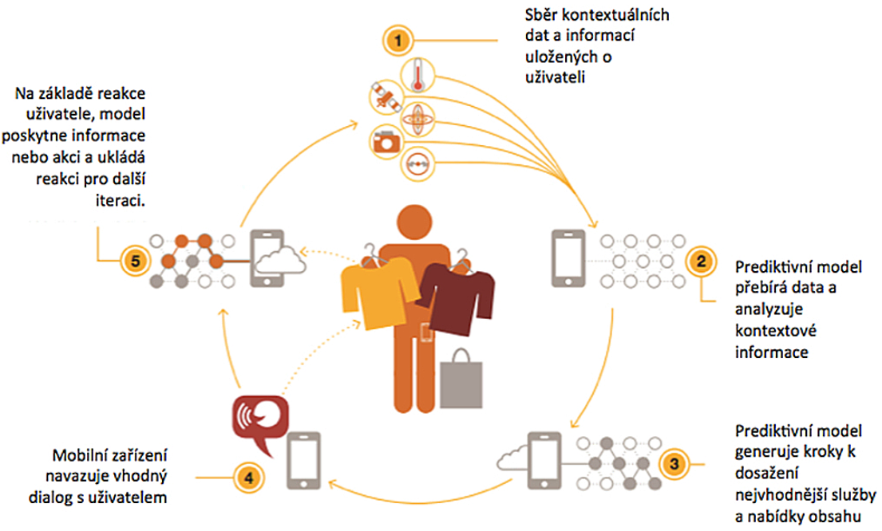
Trendy vývoje BI
Notes:
csvukrs

Slide 11
Trendy vývoje BI
Big data
  Volume (objem)
    jedná se o zpracování a správu velkých objemů dat různých formátů včetně semistrukturovaných a nestrukturovaných dat.
  Velocity (rychlost)
    týká se rychlosti generování dat a potřeby jejich zpracování v reálném čase.
  Variety (různorodost)
    různé formáty dat, může jít např. o data ze sociálních sítí, e-mailů, dokumentů, audiovizuální či senzory generovaná data.
  Veracity (věrohodnost)
    kvalita, spolehlivost a úplnost dat může být různá v závislosti na zdroji, formátu, množství získaných informací atd.
Notes:
csvukrs

Slide 12
Trendy vývoje BI
Big data
  zpracování v paměti (in-memory computing)
  data jsou poté ukládána na disky často i běžných počítačů a dále se používají k analytickým účelům;
  zavádění big data
    nutnost souladu implementace big dat s BI strategií, potřeba silného obchodního záměru;
    transformace společností na analytický způsob práce;
    integrace big dat do celkového BI ekosystému;
    volba analytické platformy.
Notes:
csvukrs

Slide 13
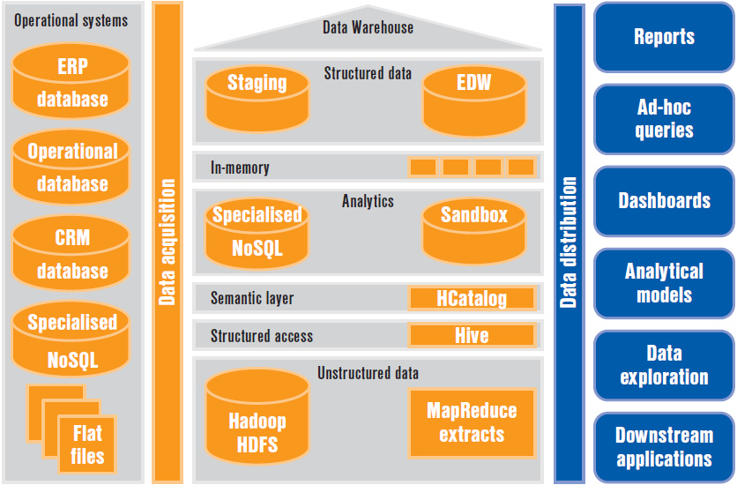
Trendy vývoje BI
Big data
Notes:
csvukrs

Slide 14
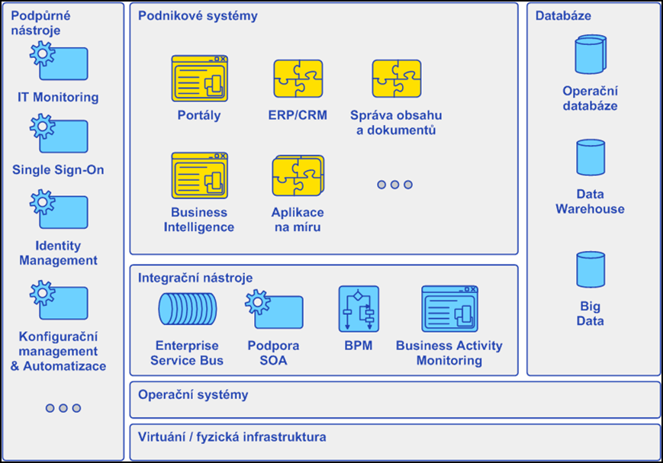
Trendy vývoje BI
Big data
Notes:
csvukrs

Slide 15
Trendy vývoje BI
BI v cloudu
Pronájem datového prostoru a infrastruktury
Použití analytických služeb v cloudu na on-premise data
Využití BI aplikací
Přesunutí kompletního řešení do cloudu
Notes:
csvukrs

Slide 16
Trendy vývoje BI
BI v cloudu
  okamžitá připravenost k použití, flexibilita a škálovatelnost řešení, ať již v případě infrastruktury, datového prostoru, výkonnosti systému, či funkcionality, licencí atp.;
  nižší náklady než při on-premise řešení, platba pouze za skutečně konzumované služby;
  snížení administrace spojené s nasazením a provozováním BI řešení;
  možnost využití pro krátkodobá řešení, optimalizaci a testování připravovaných BI řešení;
  spolehlivost řešení, zajištění tzv. business continuity a disaster recovery.
Notes:
csvukrs

Slide 17
Trendy vývoje BI
BI & BI governance
  dříve BI centralizována do jednoho specializovaného oddělení, dnes naopak rozprostřena po celé společnosti;
  různé potřeby různých uživatelů;
  business analytici – hlavní nositelé znalostí;
  zajištění jedné verze pravdy (tzv. Single Version of the Truth);
  zajištění bezpečnosti dat a informací.
Notes:
csvukrs

Slide 18
Trendy vývoje BI
BI & BI governance
  governance musí reflektovat současné požadavky a technologické možnosti BI;
  role businessu se posunula od pouhé konzumace výstupů připravených IT do oblasti vytváření a interpretace reportů;
  role IT se koncentruje do oblasti přípravy a managementu dat a optimalizace výsledných dotazů;
  budování interní organizace podporující aktivity BI není jednorázová aktivita, nýbrž strategický kontinuální proces, který musí
    být efektivně řízen;
    podporován senior managementem;
    musí do něho být zahrnuti všichni aktivní uživatelé BI.
Notes:
csvukrs

Slide 19
Trendy vývoje BI
BI – v čem se chybuje
  přehlížení procesní stránky řešení;
  předpoklad pouhého poskytnutí technologie a systému
    předpoklad aktivity uživatelů do vyhledávání nových možností;
    podíl uživatelů na řešení příslušných úloh.
  základní pravidlo zní
    informační systém ve firmě dává smysl, jen když podporuje příslušnou kategorii procesů.
  BI obsluhuje procesy vrcholového řízení firmy
    jasná definice procesů;
    vymezená funkce procesů;
    využívané metody analyzovány.
Notes:
csvukrs

Slide 20
Trendy vývoje BI
BI – procesy řízení výkonnosti
  modelování budoucnosti
    strategické projektování změn;
    roční plánování;
    průběžné aktualizace plánů;
    tvorba předpovědí;
    business simulace typu „Co se stane, když…?“ a „Co se má stát, aby…?“
  procesy monitoringu dosaženého výsledku
    pravidelný reporting;
    zpravodajství ad hoc;
    dashboarding.
  profesní analýzy.
Notes:
csvukrs

Slide 21
Trendy vývoje BI
BI – procesy řízení výkonnosti
  informační systém – přímá vazba na procesy;
  procesní změny
    dílčí zlepšení (např. zkrácení procesu tvorby plánu);
    rozšíření funkčnosti procesu (např. doplnění reportingu o sadu analytických nástrojů);
    implementace procesů zcela nových (např. zavedení pravidelných prodejních předpovědí).
Notes:
csvukrs

Slide 22
Trendy vývoje BI
BI – orientace na budoucnost
  hlavní činnost je orientována na zpracovávání dat z minulosti;
  mnohem vyšší tlak je nutné soustředit na budoucnost
    modelování;
    simulace;
    plánování.
  orientace na řízení perspektiv;
  začínají se stále častěji využívat nástroje
    systémové dynamiky;
    virtuální reality;
    apod.
Notes:
csvukrs

Slide 23
Trendy vývoje BI
BI – vyčíslitelnost přínosů systémů BI
  úspornější procesy řízení;
  řízení výkonnostních rizik;
  využití odborných kapacit
    vytvářejí podklady pro řízení;
    podílejí se na tvorbě podkladů a řízení.
  snížení „ruční práce“ manažerů zpracovávajících mnohdy zbytečné číselné hodnoty
    reporty;
    statistiky;
    výhledy;
    apod.
Notes:
csvukrs

Slide 24
Trendy vývoje BI
BI – zpracovávání dat
  příprava dat je jedním z nejobtížnějších a časově nejnáročnějších problémů;
  nové nástroje
    dají uživatelům z obchodních jednotek firem do ruky schopnost pracovat samoobslužně nejen nad poskytnutými daty, ale rovněž nad daty, která si připraví sami;
    umožní uživatelům nové možnosti objevování informací v datech.
  samoobslužná datová integrace vyžaduje od uživatele jak zvládnutí technických aspektů, tak obchodních aspektů integrace dat.
Notes:
csvukrs

Slide 25
Trendy vývoje BI
BI – propojování dat
  většina uživatelů z firem i firemních analytiků získá přístup k samoobslužným nástrojům umožňujícím přípravu dat pro analýzy;
  nástup funkcí tzv. chytrého objevování informací v datech - smart data discovery
    umožní uživatelům snadnější objevování vzorců chování v analyzovaných datech.
  BI se stane přístupnou přibližně pro 70 % uživatelů
    růst počtu zaměstnanců schopných činit daty podložená rozhodnutí.
Notes:
csvukrs

Slide 26
Trendy vývoje BI
BI – smart data discovery
  inteligentní zjišťování dat;
  využívá strojové učení k automatizaci pracovního postupu analýzy (od přípravy a zkoumání dat ke sdílení poznatků a vysvětlení nálezů);
  tuto techniku nabízí například nástroje
    IBM Watson Analytics;
    BeyondCore;
    SAP Lumira.
Notes:
csvukrs

Slide 27
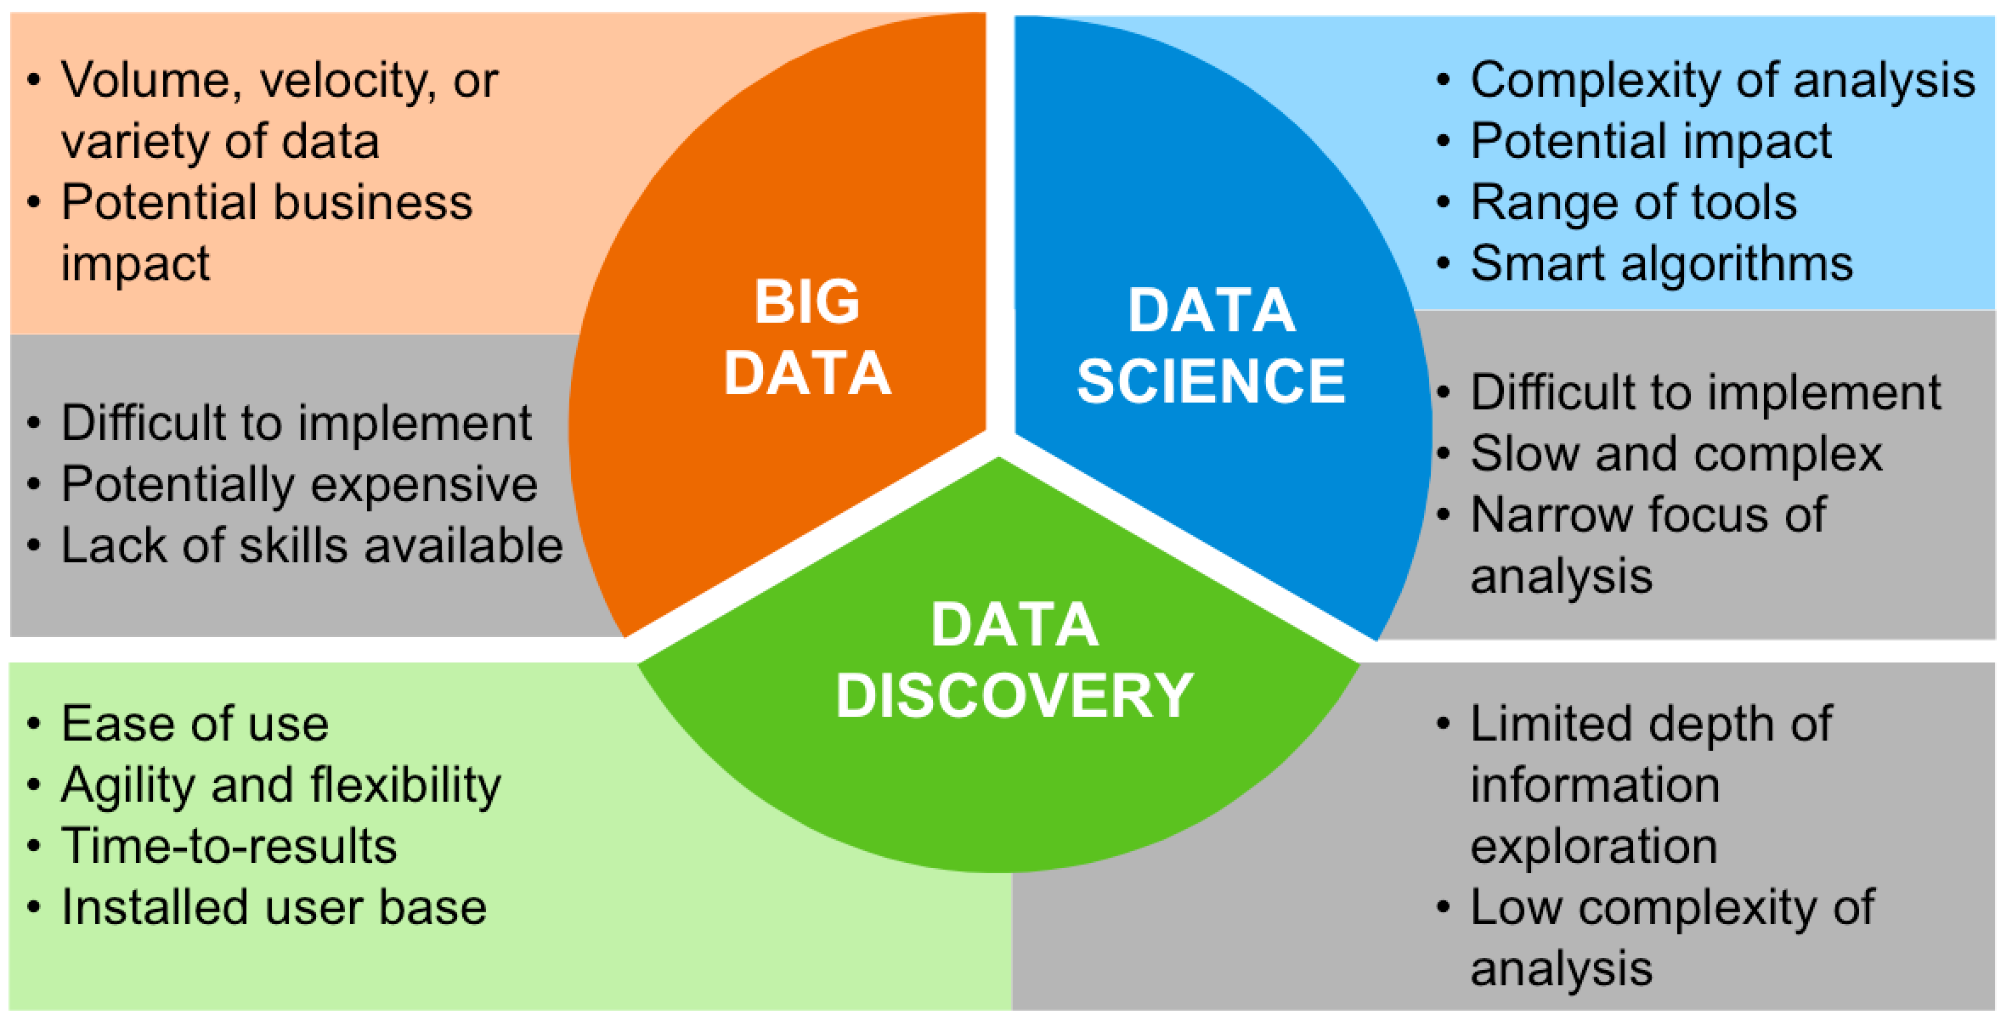
Trendy vývoje BI
BI – smart data discovery
Notes:
csvukrs

Slide 28
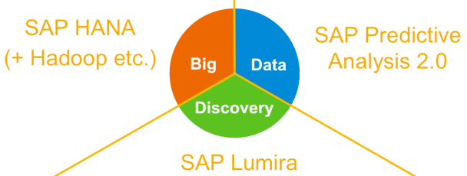
Trendy vývoje BI
BI – smart data discovery
Notes:
csvukrs

Slide 29
Trendy vývoje BI
BI & IS
  součástmi IS je celá řada modulů pokrývajících podporu veškerých firemních procesů;
  BI se již stává běžnou součástí;
  existence rizika zneužití
    nutnost mít nastavena jasná pravidla pro používání různých typů firemních dat;
    dodržování pravidel striktně vynucovat.
  platí, že přínosy nových řešení při správném přístupu bohatě vyváží potenciální rizika.
Notes:
csvukrs

Slide 30
Trendy vývoje BI
BI – analytika v reálném čase
  firmy dnes potřebují mít okamžitá a přesná data k
    upravení marketingového plánu;
    produktu nebo služeb;
    webových stránek;
    dalších atributů.
  nutnost zpracovávat data rychle;
  růst využívání tzv. real-time analytiky.
Notes:
csvukrs

Slide 31
Trendy vývoje BI
BI – analytika v reálném čase
  výhody real-time analytiky
    rychlejší výsledky
      predikce trendů;
      rozhodování se na základě aktuálních informací.
    přesnější výsledky
      již zanalyzované;
      kategorizované.
    nižší náklady (v dlouhodobém měřítku);
    spokojení zákazníci (konečný produkt nebo služba odpovídá jejich potřebám).
Notes:
csvukrs

Slide 32
Trendy vývoje BI
BI – budoucnost
  digitalizace;
  mobilní zařízení;
  propojení firemního a soukromého využití IT technologií;
  real-time analytika;
  bezpečnost;
  Cloud;
  umělá intelligence.
Notes:
csvukrs

Slide 33
Komponenty BI - zdroje
NOVOTNÝ, O., POUR, J. a D. SLÁNSKÝ, 2005. Business Intelligence – Jak využít bohatství ve vašich datech. Praha: Grada. ISBN 978-80-247-6685-0.
LABERGE, R., 2012. Datové sklady – Agilní metody a business intelligence. Praha: Computer Press. ISBN 978-80-251-3729-1.
https://www.systemonline.cz/clanky/soucasne-trendy-v-business-intelligence.htm
http://archive.unicornsystems.eu/cz/novinky/clanek/open-source-v-ceskych-podnicich.html
https://www.systemonline.cz/business-intelligence/myty-o-vyuziti-business-intelligence.htm
http://www.businessit.cz/cz/budoucnost-business-intelligence-a-analytickych-nastroju.php
http://chytrejsifirma.cz/business-intelligence-datova-analytika/
Notes:
csvukrs

Slide 34
Děkuji za pozornost
Otázky?

